Slide 1
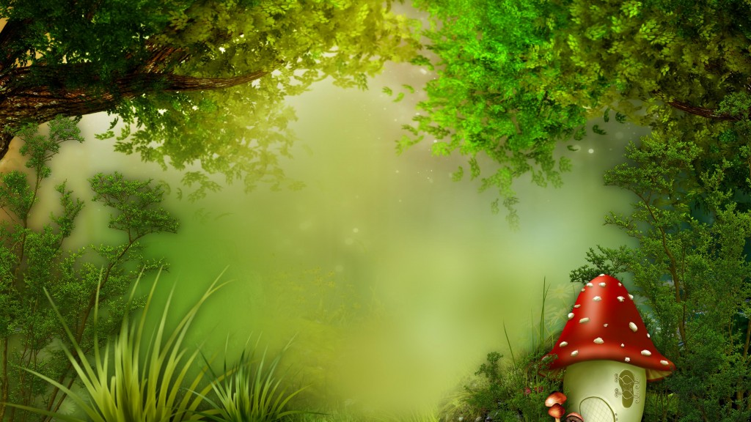
ПО СЛЕДАМ СКАЗКИ
«ПО СЛЕДАМ СКАЗКИ!»
ИГРА-ПУТЕШЕСТВИЕ

Slide 2
ПОТЕРЯЛИСЬ ГЕРОИ СКАЗКИ !
ПОМОЖЕМ ИХ ВЕРНУТЬ !
ОТПРАВЛЯЕМСЯ В ПУТЬ!

Slide 4
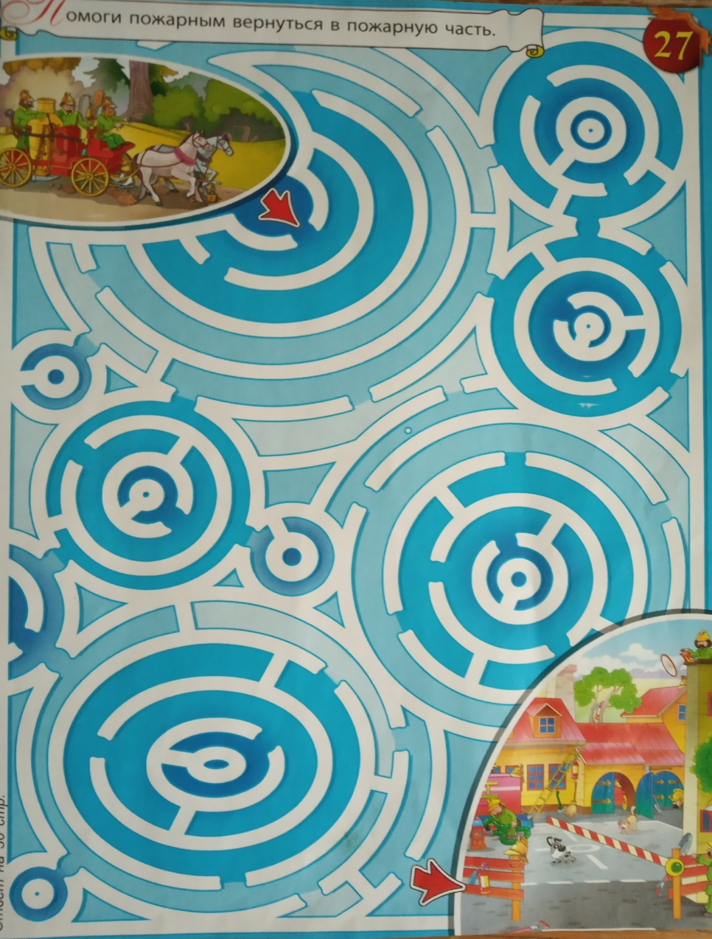

Slide 5
УГАДАЙ СКАЗКУ ПО ОТРЫВКУ
1.Маленькой девочке не повезло:
Здесь Жаба –Абаж, а Оля –Яло!
Но польза большая от этой страны:
Увидеть себя можно со стороны!
2.- Не слушай лисы, не выглядывай в окошко, мы еще дальше уйдем и не услышим твоего голоса….
3. – Ходят слухи, что вы умеете превращаться в какого угодно зверя , например, во льва или слона….
4. Тут в избе углы затрещали, крыша зашаталась, стены вылетели, и печь сама пошла по улице, по дороге прямо к царю….

Slide 6
— Дочери мои милые, дочери мои хорошие, дочери мои пригожие, еду я по своим купецким делам за тридевять земель, в тридевятое царство, тридесятое государство, и мало ли, много ли времени проезжу — не ведаю, и наказываю я вам жить без меня честно и смирно, и коли вы будете жить без меня честно и смирно, то привезу вам такие гостинцы, каких вы сами захотите, и даю я вам сроку думать на три дня, и тогда вы мне скажете, каких гостинцев вам хочется….
6. Скоро выпал и первый снег, а река все еще не поддавалась холоду. Однажды бурлившая днем горная река присмирела, и к ней тихо-тихо подкрался холод, крепко-крепко обнял гордую, непокорную красавицу и точно прикрыл ее зеркальным стеклом. Не замерзла только самая середина реки, где образовалась широкая полынья. Свободного места, где можно было плавать, оставалось не больше пятнадцати сажен. ….
7. Пустились бесёнок и зайка: Бесёнок по берегу морскому, А зайка в лесок до дому. Вот, море кругом обежавши, Высунув язык, мордку поднявши, Прибежал бесёнок, задыхаясь, Весь мокрёшенек, лапкой утираясь,…

Slide 7
8. Но самые почётные места за королевским столом были оставлены для фей, которые в те времена ещё жили кое-где на белом свете. Все знали, что эти добрые волшебницы, стоит им только захотеть, могут одарить новорождённую такими драгоценными сокровищами, каких не купишь за все богатства мира. А так как фей было семь, то маленькая принцесса должна была получить от них не меньше семи чудесных даров. …
9. Посреди полянки большой костер горит, чуть ли не до самого неба достает. А вокруг костра сидят люди - кто поближе к огню, кто подальше. Сидят и тихо беседуют. Смотрит на них девочка и думает: кто же они такие? …
10. И был у царя сад великолепный; росла в том саду яблоня с золотыми яблоками. Стал кто — то царский сад посещать, золотые яблоки воровать. Царю жалко стало свой сад. Посылает он туда караулы. Никакие караулы не могут уследить вора….

Slide 8
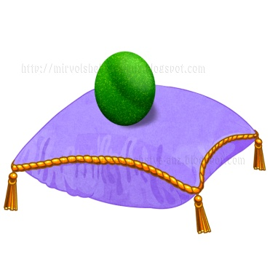
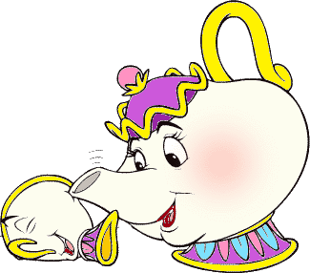
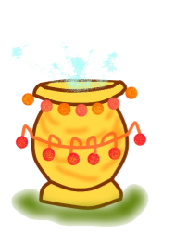
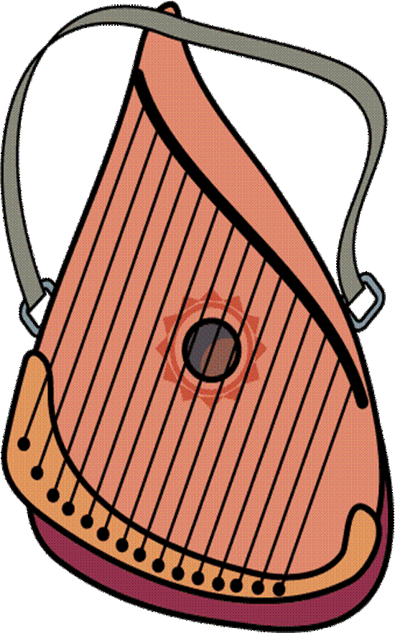
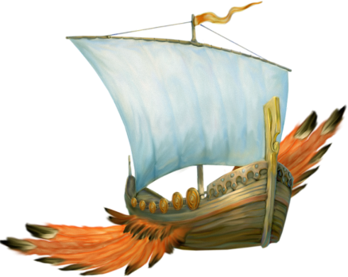
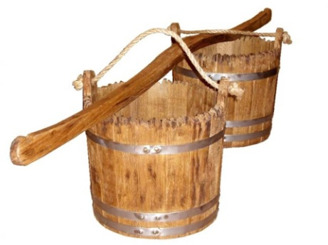
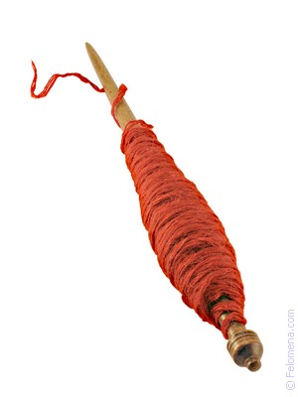
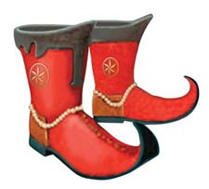
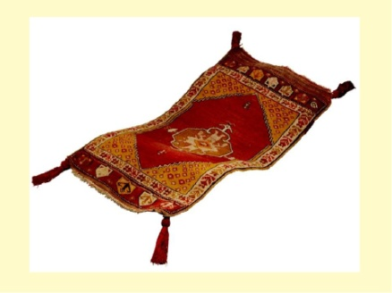
ИЗ КАКОЙ СКАЗКИ ПРЕДМЕТЫ?

Slide 9
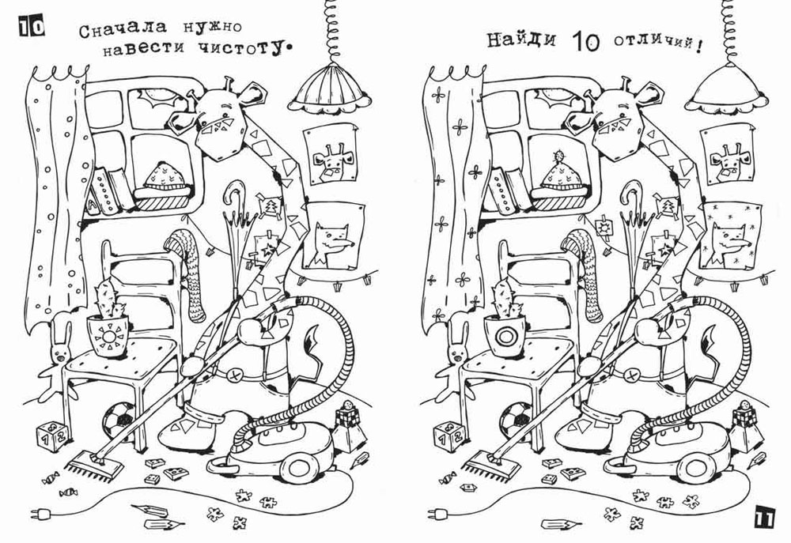

Slide 10
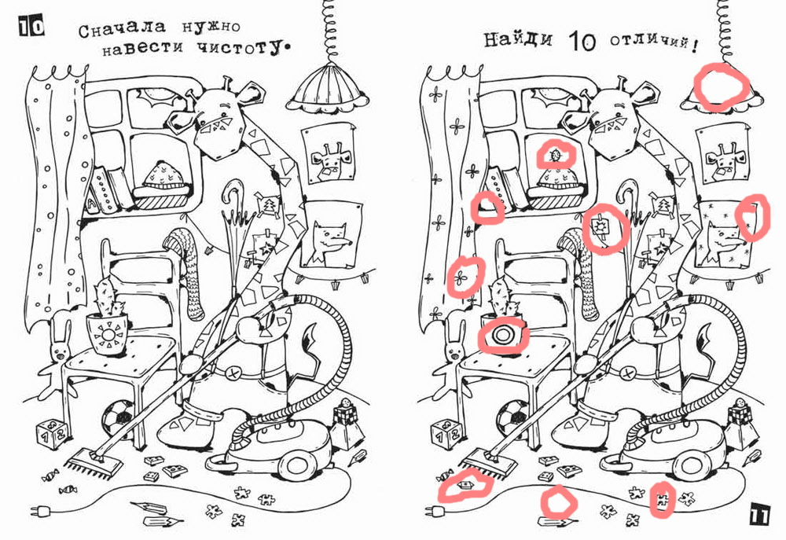

Slide 11
К какой сказке относится подборка слов?
1. солнце,снег,стекло,зеркало,роза,ворона,олень, дружба.
2. трава,жаба,крапива,кольцо,терпение.
3. лебедь,яйцо,мечта,утка,курица,мороз,вода.
4. карета,ливень,тюфяк, калоши, принцесса.
5. цепь,дуб,кот,любовь,колдун,борода,любовь.
6. лес,холод,сани,мачеха,добро,богатство.
7. баба,корыто,грязь,тараканы,блюдца,метла.
8.дупло,солдат,ведьма,жадность,деньги,кремень, принцесса.
9.князь, свист,конь,сила,богатырь,разбойник.
10. сапожник,рынок,ведьма,суп,мальчик,боль, уродство,гусыня,кухня,трава,добро.

Slide 12
13
13. Доктор,котрый лечил животных?

Slide 14
РАЗГАДАЙ РЕБУСЫ И УЗНАЙ НАЗВАНИЕ СКАЗКИ

Slide 15
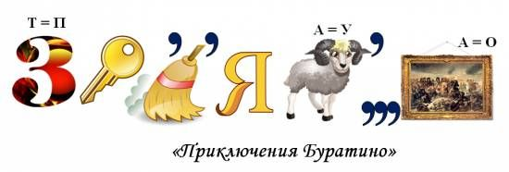
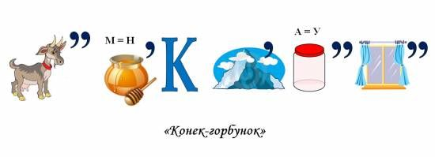

Slide 16
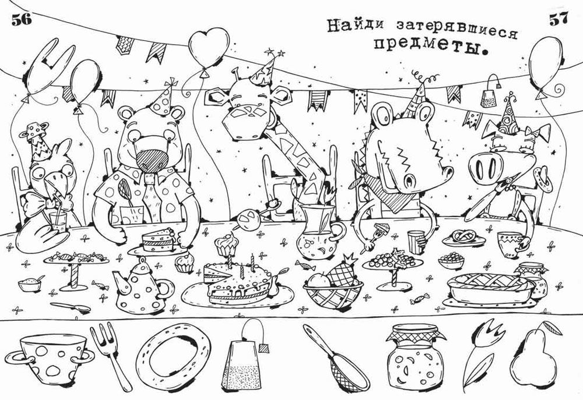

Slide 17
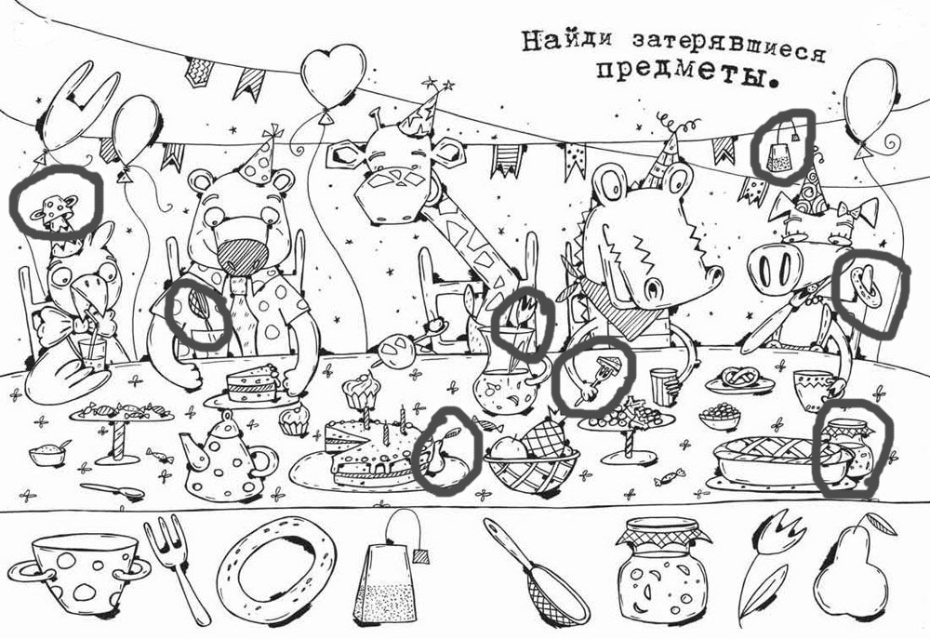

Slide 19
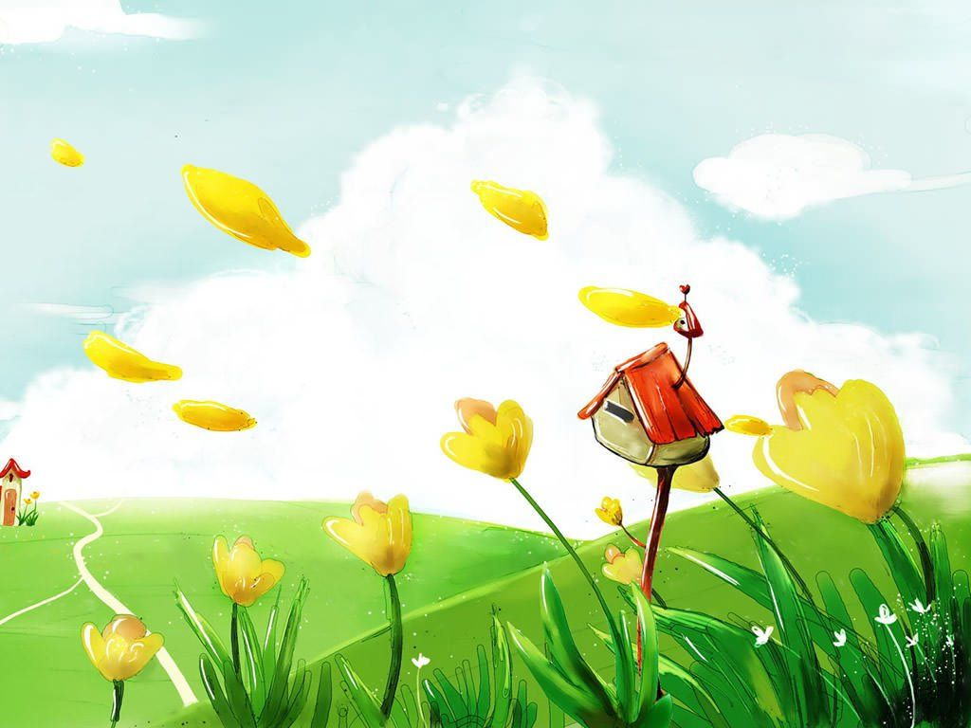
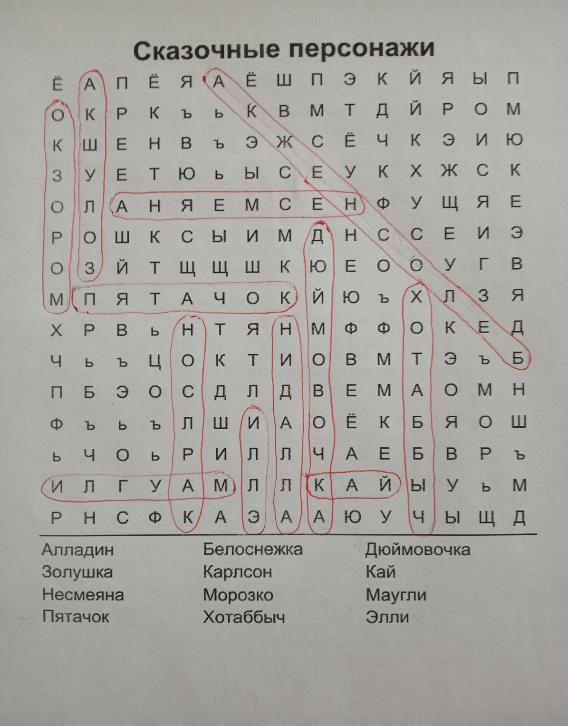

Slide 21
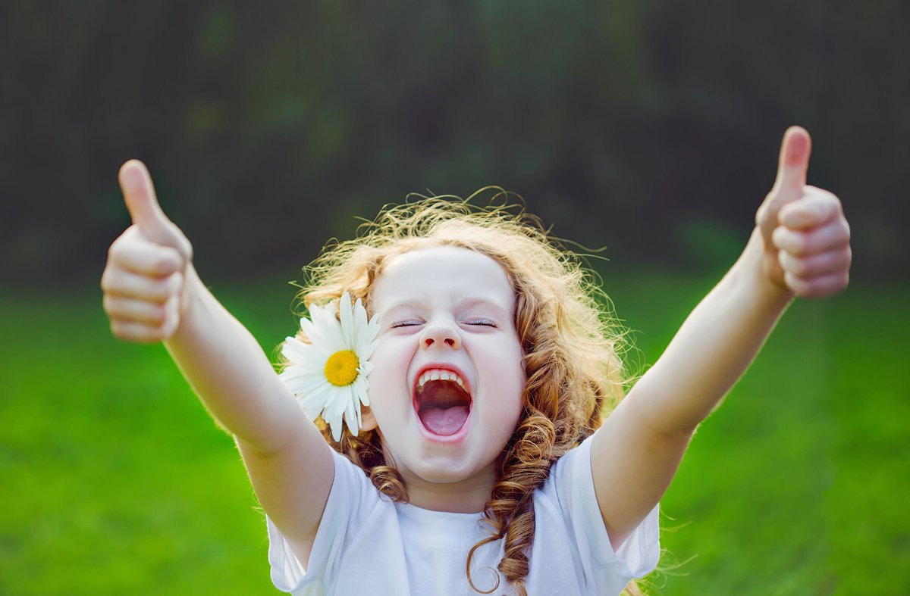
ВЫ - ЛУЧШИЕ!!!

